Slide 1
Capacitación para el Impulso de los Consejos de Vigilancia Ciudadana
Promoción, Operación y Seguimiento
JALISCO
16 DE JULIO DE 2019

Slide 2
TEMARIO
Impulso de los Consejos de Vigilancia Ciudadana.
1.1 Objetivo
1.2 ¿Qué es un Consejo de Vigilancia Ciudadana?
1.3 ¿Cómo se conforma?
1.4 Compromisos y actividades de los Consejos
1.5 Etapas
1.6 Beneficios e impacto
1.7 Instancias participantes

Slide 3
Taller de inducción para el impulso de los Consejos de Vigilancia Ciudadana.
2.1 Prepara tu programa (apoyo, obra o servicio)
2.2 Elabora tu material de difusión
2.3 Realiza acciones de capacitación
2.4 Conforma un Consejo de Vigilancia Ciudadana
2.5 Supervisa un programa, apoyo, obra o servicio
2.6 Elabora tu reporte y/o Informe
2.7 Implementa tu mecanismo de queja y denuncia
Acuerdos para la asesoría y seguimiento de las acciones municipales en el impulso de los Consejos de Vigilancia Ciudadana.
Evaluación.

Slide 4
Algunos datos.
El Índice de Percepción de la Corrupción 2018 nos ubica en el lugar 138 de 180 países analizados.*
El 61% de los mexicanos considera que han aumentado, en los últimos 12 meses, los niveles de corrupción.*
El 64% de los mexicanos considera que los gobiernos locales están envueltos en temas de corrupción.*
El 44% de los mexicanos han pagado sobornos en el último año.*
La corrupción ha alcanzado hasta un 10 por ciento del Producto Interno Bruto (PIB), lo que significa una pérdida aproximada de 2.19 billones de pesos anuales.**
*De acuerdo a lo reportado por Transparencia Internacional
** De acuerdo al Boletín Informativo presentado por la UNAM (Boletín UNAM-DGCS-650 del 8 de octubre de 2018)

Slide 5
Contexto.
El Plan Nacional de Desarrollo 2019-2024 propone 12 principios, uno de los cuales se refiere a la honradez y honestidad.
La actual administración promueve principios de honradez y honestidad en las instituciones públicas, así como, el compromiso de los servidores públicos de actuar con honradez, honestidad y austeridad.
Es un compromiso que requiere la colaboración del gobierno y la sociedad.
Un mecanismo para combatir las causas y efectos de la corrupción es la ciudadanización orientada al control, fiscalización y rendición de cuentas.
Esta tarea requiere la cooperación de los tres niveles de gobierno para proporcionar a los ciudadanos los medios que les permitan realizar actividades de control, fiscalización, verificación y seguimiento a los recursos públicos asignados a los programas sociales.

Slide 6
Objetivo.
Inhibir actos de corrupción en la ejecución de los recursos públicos, mediante la participación activa de la ciudadanía que realizará actividades de vigilancia permanente.
Se requiere ampliar la cobertura del control y fiscalización formal, con la colaboración del control social de los recursos públicos.
Fomentar una cultura de vigilancia en el que la sociedad participe en mayor medida en el quehacer público.
Contar con un gobierno honesto y transparente que fomente la cultura de la participación ciudadana en la vigilancia de los recursos públicos.

Slide 7
¿Qué es un Consejo de Vigilancia Ciudadana?
Es un mecanismo democrático de participación, integrado por la población en general interesada en realizar acciones de vigilancia, verificación y seguimiento, orientadas a prevenir y combatir la corrupción e impunidad en el ejercicio de recursos públicos.

Slide 8
¿Cómo se conforma?
Un Consejo de Vigilancia Ciudadana se integra con la participación de la población en general:
Ciudadanía
Beneficiarios
Instituciones Académicas
Organizaciones de la Sociedad Civil
Asociaciones Civiles

Slide 9
Principales actividades de los Consejos de Vigilancia Ciudadana
Solicitar y recibir información pública.
Vigilar que las obras, apoyos o servicios se ejecuten correctamente.
Denunciar el incumplimiento en la entrega de información, ejecución de los trabajos y el uso indebido de recursos públicos; así como, actividades indebidas por los servidores públicos.
Promover la interacción y comunicación con otros Consejos de Vigilancia Ciudadana y espacios ciudadanos de vigilancia.

Slide 10
Beneficios de constituir Consejos de Vigilancia Ciudadana.
Contar con una amplia base social preparada para realizar actividades de control y vigilancia de los recursos públicos.
Establecer mecanismos de colaboración entre la ciudadanía y el gobierno
Instaurar las bases para el combate a la corrupción y a la impunidad por medio de los Consejos de Vigilancia Ciudadana.
Contribuir al fortalecimiento de las competencias de los servidores públicos y de los ciudadanos en materia de control y vigilancia.
Fortalecer las capacidades de los gobiernos locales como primer medio de contacto con la ciudadanía.

Slide 11
Instancias participantes.
Secretaría de la Función Pública
SFP
Órganos de Control de las Entidades Federativas
Consejos
de
Vigilancia Ciudadana
Dependencias:
Federales,
Estatales,
Municipales,
Alcaldías de
la CDMX.
Beneficiarios de programas
Ciudadanos

Slide 12
Secretaría de la Función Pública:
Establecer convenios de colaboración.
Elaborar la metodología de Capacitación, Operación y Seguimiento a las actividades de los Consejos de Vigilancia Ciudadana.
Elaborar materiales de apoyo (digitales e impresos).
Realizar actividades para la promoción de los Consejos de Vigilancia Ciudadana.
Desarrollar la Plataforma Digital.
Generar mecanismo de reconocimiento “Municipios comprometidos con la Vigilancia Ciudadana”. Es un reconocimiento al impulso de la conformación de los Consejos de Vigilancia Ciudadana y al uso correcto de los recursos públicos. La acreditación se obtendrá a partir del cumplimiento de los acuerdos, así como de un grupo de indicadores previamente establecidos.

Slide 13
Propuestas de variables para el reconocimiento:
Contar con al menos un Consejo de Vigilancia Ciudadana por municipio.
No contar con observaciones en el dictamen de resultados de la vigilancia realizada por los Consejos de Vigilancia Ciudadana.
Que las acciones de mejora identificadas por los Consejos de Vigilancia Ciudadana se encuentren implementadas.
Que cuente con un espacio físico para que los Consejos de Vigilancia Ciudadana realicen sus actividades.
Que cuente con un mecanismo de atención a quejas y denuncias efectivo.
Órganos de Control de las Entidades Federativas
Formalizar convenios de colaboración.
Realizar actividades para la promoción de los Consejos de Vigilancia Ciudadana.
Promover la constitución de los Consejos de Vigilancia Ciudadana.
Colaborar en las actividades de Operación y Seguimiento de los Consejos de Vigilancia Ciudadana.
Apoyar a los Consejos de Vigilancia Ciudadana para la recepción y canalización de Quejas y Denuncias.

Slide 14
Dependencias: Federales, Estatales, Municipales y Alcaldías de la Ciudad de México.
Promueve la constitución de los Consejos de Vigilancia Ciudadana.
Proporciona información sobre las Obras, Apoyos o servicios ejecutadas con recursos públicos.
Brindar la atención a los Consejos de Vigilancia Ciudadana, relacionada con las incidencias que se presenten durante la ejecución de los proyectos.
Reportar en tiempo real las incidencias detectadas durante la ejecución de los proyectos.
Formalizar los mecanismos de atención a Quejas y Denuncias.
Realizar el registro y seguimiento a la conformación de los Consejos de Vigilancia Ciudadana en la Plataforma Digital.
Ciudadanos
Constituir el Consejo de Vigilancia Ciudadana.
Solicitar y recibir información.
Realizar actividades de vigilancia y supervisión de proyectos.
Reportar en tiempo real las incidencias detectadas durante la ejecución de los proyectos.
Registrar las actividades realizadas por el Consejo de Vigilancia Ciudadana en la Plataforma Digital.
Captar y presentar las Quejas y/o Denuncias.

Slide 15
Etapas para el Impulso de los Consejos de Vigilancia Ciudadana en el ámbito municipal
Planeación, Promoción, Operación y Seguimiento

Slide 16
Etapas para el Impulso de los Consejos de Vigilancia Ciudadana en el ámbito municipal.
A. Planeación
Identificar los programas municipales en donde se conformaran Consejos de Vigilancia Ciudadana
Estructurar el Plan de trabajo con las actividades a realizar y los responsables de la Promoción, Operación y Seguimiento de los Consejos de Vigilancia Ciudadana.
Enviar el Plan de Trabajo OEC (término de un mes posterior a la capacitación impartida por la SFP)
Promoción
Adecuar los materiales proporcionados durante el taller para el impulso de los Consejos de Vigilancia Ciudadana.
Capacitar al personal del municipio involucrado en la ejecución de programas, obras o apoyos municipales por parte del enlace municipal que asistió al taller.

Slide 17
Etapas para el Impulso de los Consejos de Vigilancia Ciudadana en el ámbito municipal.
C. Operación
Convocar a la población en general a la conformación de los Consejos de Vigilancia Ciudadana.
Conformar y registrar los Consejos de Vigilancia Ciudadana (se proporcionará el formato correspondiente)
Implementar un programa de capacitación para los Consejos de Vigilancia Ciudadana.
Implementar un espacio físico para que los Consejos de Vigilancia Ciudadana realicen sus actividades.
D. Seguimiento
Implementar un mecanismo de acompañamiento para los Consejos
Implementar un mecanismo para registro de las accione realizadas por los Consejos de Vigilancia Ciudadana.
Implementar, en su caso, un mecanismo de seguimiento a las acciones de mejora identificadas por los Consejos de Vigilancia Ciudadana.
Implementar el mecanismo de atención a quejas y denuncias.

Slide 18
Inducción para la Promoción,
Operación y Seguimiento
del Impulso de los Consejos de Vigilancia Ciudadana

Slide 19
OBJETIVO GENERAL:
Que las y los participantes identifiquen los mecanismos y las herramientas para promover la vigilancia ciudadana en los programas sociales (apoyos, obras o servicios) financiados y ejecutados con recursos públicos con la finalidad de combatir la corrupción y la impunidad.
OBJETIVOS ESPECÍFICOS:
Conocer el mecanismo de vigilancia ciudadana (Consejo de Vigilancia Ciudadana), para promoverlo en los programas sociales financiados con recursos públicos para la ejecución de obras apoyos o servicios.
Generar materiales para la promoción, capacitación y difusión de este mecanismo de vigilancia ciudadana.

Slide 20
Promoción

Slide 21
¿Qué es una figura de vigilancia ciudadana?
Es una forma de organización social orientada a realizar actividades de vigilancia, por ejemplo: Comités Comunitarios, Comisiones de Control y Vigilancia, Vocalías de Control y Vigilancia, Consejos Ciudadanos, Juntas Vecinales, Consejos de Vigilancia Ciudadana, entre otros.
¿Cómo constituir la figura del Consejo de Vigilancia Ciudadana?
1
2
3
Invitación
Generar Acta o Carta Compromiso
Reunión

Slide 22
¿Cómo se promueve un Consejo de Vigilancia Ciudadana?
Las y los servidores públicos son los encargados de promover la conformación de los Consejos de Vigilancia Ciudadana, invitando a la Ciudadanía, las Instituciones Académicas, las Organizaciones de la Sociedad Civil, las Asociaciones Civiles que estén interesadas en vigilar la ejecución de los recursos públicos, a través de convocatorias, medios de difusión, capacitaciones y asesorías.

Slide 23
¿Por qué promover los Consejos de Vigilancia Ciudadana?
1. Es un derecho de la ciudadanía con el propósito de mejorar la gestión pública y la correcta aplicación de los recursos públicos.
2. Es una estrategia de promoción para que se fomente en la ciudadanía la cultura de la transparencia, el acceso a la información y la rendición de cuentas.
3. Los Consejos de Vigilancia Ciudadana son el medio para convocar a la ciudadanía para que participe en la vigilancia de los programas y acciones de Gobierno.
4. Permite que a través de las denuncias, se focalicen acciones de mejora orientadas a eficientar el uso de los recursos públicos.
5. Contribuye a mejorar la percepción y credibilidad de la Administración Pública.
6. Combatir la corrupción y la impunidad.

Slide 24
¿Dónde se promueve su participación?
Acciones de Obra: Aquellas como construcción, remodelación o equipamiento de inmuebles. Con esto se busca ofrecer mejores condiciones para el beneficio de la población.
Acciones de Servicio: Son acciones puntuales como campañas de salud, educación, eventos culturales o deportivos. El beneficio es inmediato.
Acciones de Apoyo: Implican un bien directo para cada beneficiario, por ejemplo becas, medicamentos, apoyos escolares, recursos económicos o en especie.
Proyectos Prioritarios del Gobierno Federal

Slide 25
Operación

Slide 26
¿En qué consisten las actividades de vigilancia a realizar?
Realizar actividades de difusión
Capacitar a la Ciudadanía
Constituir los Consejos de Vigilancia Ciudadana
Solicitar y recibir información pública
Vigilar el uso de los recursos públicos
Elaborar reportes y/o informes
Realizar reuniones de trabajo
Captar y canalizar quejas y denuncias

Slide 27
¿Qué se debe vigilar?
Que difunda la información sobre la operación del programa
Que los recursos públicos se entreguen con apego a la normatividad
1
2
Que las autoridades competentes den atención a las quejas y denuncias
Que se difunda el padrón de beneficiarios
6
3
Que el programa, apoyo o servicio no se utilicen con fines distintos a los establecidos
Que se cumpla con los periodos de entrega o ejecución
5
4

Slide 28
Actividad 1
“Prepara tu Programa” (Apoyo, Obra o Servicio)

Slide 29
1. Prepara tu Programa
Para implementar un nuevo Programa, Apoyo Obra o Servicio, se deberá proporcionar la información de manera detallada con el objetivo de crear un documento con las formalidades requeridas similares a reglas de operación, lineamientos, manuales o guías que contengan las especificaciones para la ejecución de un programa.
Introducción
Objetivos (general-específico)
Especificaciones del Programa (población, requisitos, cobertura, etc…)
Operación
Evaluación
Transparencia
Quejas y
denuncias

Slide 30
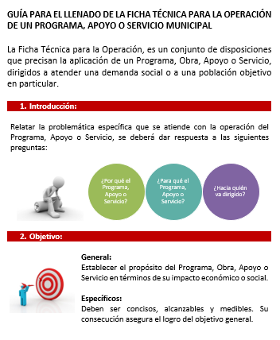

Slide 31
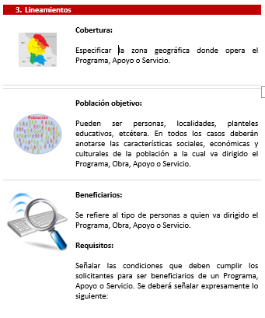

Slide 32
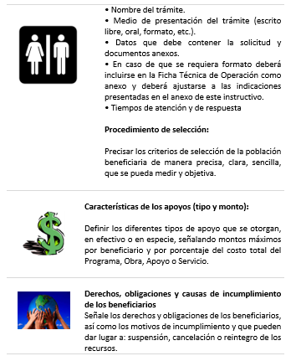

Slide 33
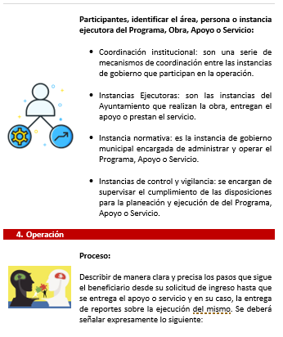

Slide 34
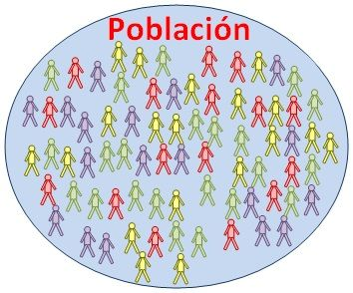
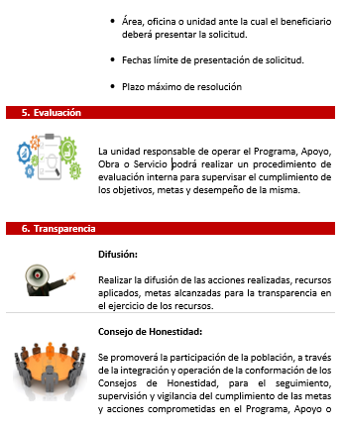

Slide 35
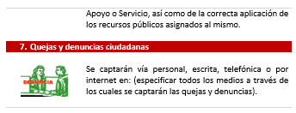

Slide 36
Actividad 2
“Elabora tu material de difusión”

Slide 37
¿Cuáles son las actividades de difusión?
Son aquellas que permiten dar a conocer la información de la operación del Programa, Apoyo o Servicio, así como los procedimientos para realizar las actividades de vigilancia de los Consejos de Vigilancia Ciudadana. Para lo cual se pueden utilizar algunos de los siguientes medios de difusión:
Sesiones
informativas
Medios
electrónicos
Convocatorias
e invitaciones
Medios
impresos

Slide 38
¿Qué debe contener mi material de difusión?
Es importante que el contenido refleje la promoción y difusión de las actividades. Por ello, a continuación se emite una lista de sugerencias:
Logos Institucionales
Imagen relativa al Apoyo, Programa o Servicio para su rápida identificación
Nombre del Apoyo, Programa o Servicio
Objetivo del Apoyo, Programa o Servicio, así como información de fechas de ejecución, montos u otra información
Definición de Consejo de Vigilancia Ciudadana
Principales funciones de los Consejos de Vigilancia Ciudadana
Derechos y obligaciones (personas servidoras públicas y de los Consejos de Vigilancia Ciudadana)
Datos del responsable/encargado
A continuación, se elabora un ejemplo del material proporcionado para la difusión y promoción de los Consejos de Vigilancia Ciudadana:

Slide 39
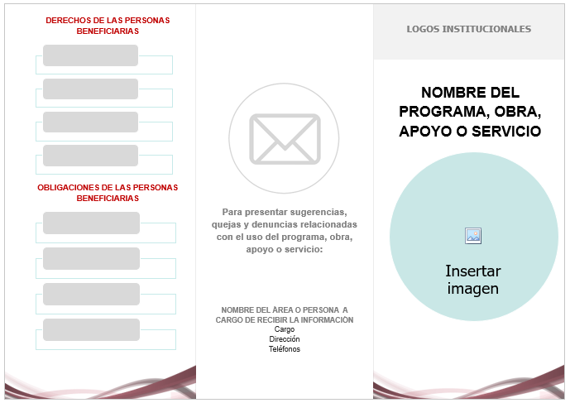
Ejemplo: Tríptico

Slide 40
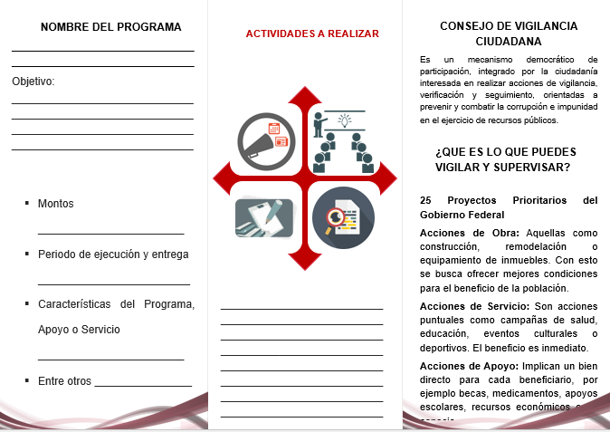

Slide 41
Actividad 3
“Conforma un Consejo de Vigilancia Ciudadana”

Slide 42
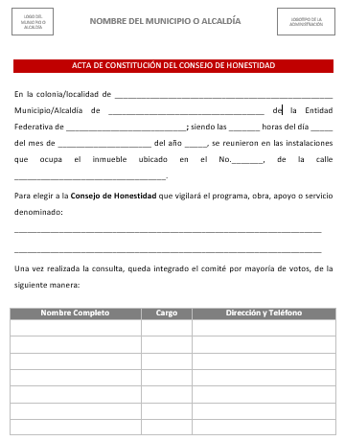
FORMATO:
ACTA DE CONSTITUCIÓN DEL CONSEJO DE VIGILANCIA CIUDADANA

Slide 43
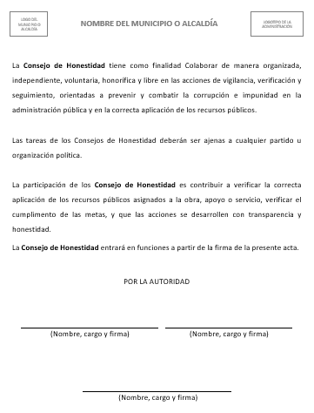

Slide 44
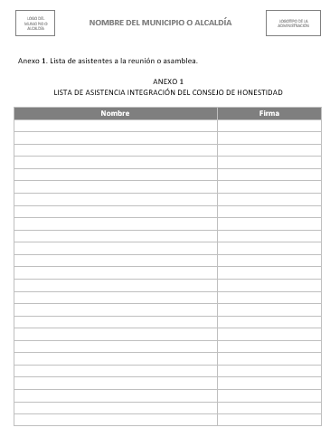

Slide 45
Compromiso de los integrantes de los Consejos de Vigilancia Ciudadana:
Colaborar de manera organizada, independiente, voluntaria, honorífica y libre en las acciones de vigilancia, verificación y seguimiento, orientadas a prevenir y combatir la corrupción e impunidad en la administración pública y en la correcta aplicación de los recursos públicos.
Las tareas de los Consejos de Vigilancia Ciudadana deberán ser ajenas a cualquier partido u organización política.

Slide 46
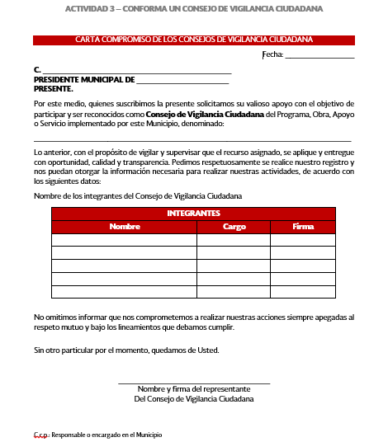
FORMATO:
CARTA COMPROMISO DE LOS CONSEJOS DE VIGILANCIA CIUDADANA

Slide 47
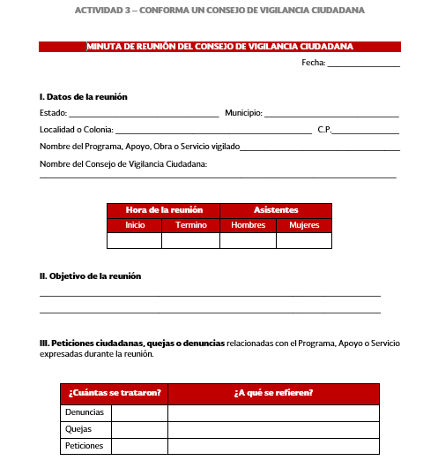
FORMATO:
MINUTA DE REUNIÓN DEL
CONSEJO DE
VIGILANCIA CIUDADANA

Slide 48
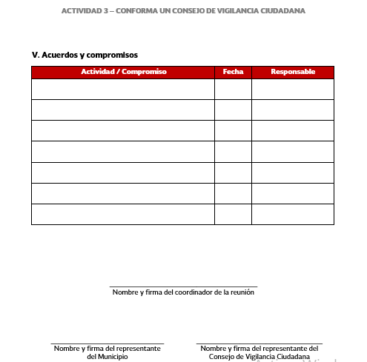

Slide 49
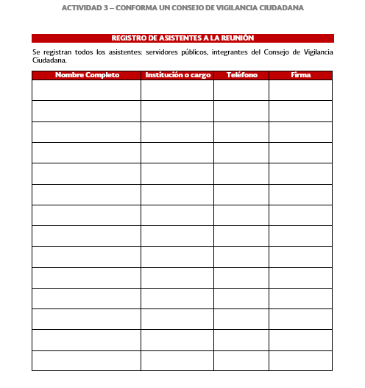

Slide 50
Actividad 4
“Realiza acciones de capacitación”

Slide 51
¿Para qué capacitar?
Se capacita con la finalidad de mejorar las funciones de vigilancia y supervisión que llevan a cabo los Consejos de Vigilancia Ciudadana.
Recomendaciones de temas para la capacitación:
Descripción del Programa, Apoyo o Servicio.
Definición de Consejos de Vigilancia Ciudadana
Figuras de participación para la vigilancia ciudadana.
Objetivo de participar en las actividades.
Derechos y Obligaciones

Slide 52
¿Cómo apoyar a los Consejos de Vigilancia Ciudadana en las actividades de vigilancia y supervisión de los recursos públicos, así como de las acciones de gobierno?
Se deberá proporcionar materiales que permitan el desempeño y registro de sus funciones durante los recorridos de vigilancia y supervisión, tales como:
Formato de vigilancia del Programa, Apoyo o Servicio
Minuta de reunión o encuesta
Lista de asistencia

Slide 53
Actividad 5
“Supervisa tu programa”

Slide 54
La Supervisión y Vigilancia
en las Acciones y Programas de gobierno
permite
Comunicación entre la Ciudadanía y gobierno.
Mayor participación Ciudadana.
Contribuye al bienestar de la comunidad.
Entrega en tiempo y forma.
Evita el desvió de recursos públicos.
Mejora la percepción del gobierno.

Slide 55
Actividad 6
“Elabora tu reporte y/o informe”

Slide 56
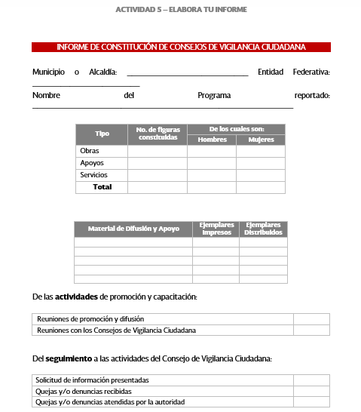
FORMATO:
INFORME DE CONSTITUCIÓN
DE CONSEJOS
DE VIGILANCIA CIUDADANA

Slide 57
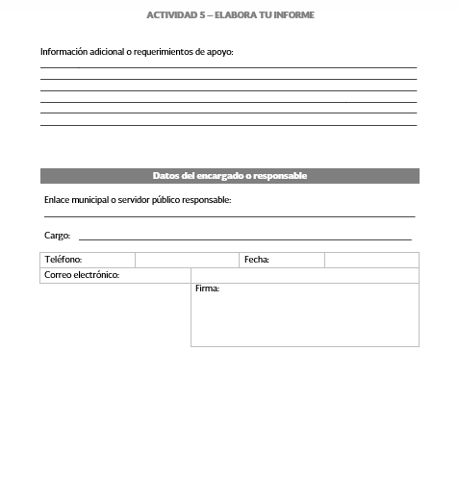

Slide 58
Actividad 7
“Implementa un mecanismo de quejas y denuncias”

Slide 59
¿Quejas y Denuncias?
Una de las funciones de las áreas responsables es atender y dar seguimiento a las observaciones presentadas por la figura del Consejo de Vigilancia Ciudadana durante la ejecución del Programa, Apoyo o Servicio.
¿Cuáles son los medios más utilizados para la recepción?
Medios impresos
Atención personal
Vía telefónica
Medios electrónicos

Slide 60
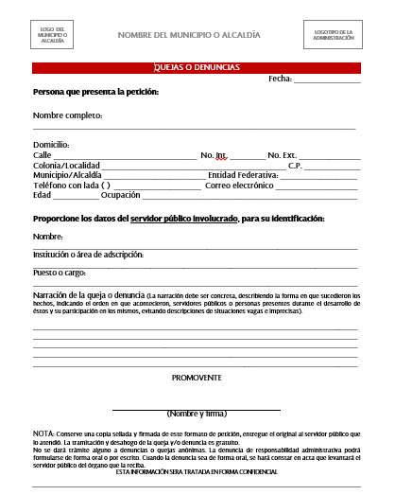
FORMATO:
QUEJAS O DENUNCIAS

Slide 61
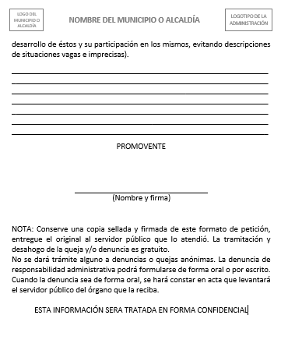

Slide 62
Sugerencias de mejora para la atención de quejas y denuncias:
Lugar de procedencia
Mecanismos de recepción y registro
Tiempo de respuesta
Reportes de atención
Implementar un Sistema de Atención a la Ciudadanía que cuente con las siguientes características:
Difundir el Sistema mediante carteles, trípticos, letreros o página WEB, que incluyan información como: qué es una queja, denuncia, principales motivos, medios, área, responsable, procedimiento, entre otros; y
Hacer del conocimiento público los resultados de la atención a sugerencias, quejas y denuncias con explicación de las acciones realizadas. Lo cual contribuye a generar mayor confianza.

Slide 63
Sesión de preguntas

Slide 64
Diagnóstico

Slide 65
Gracias

